Slide 1
Assemblée Générale ordinaire
CLAS Inserm TOULOUSE
Mardi 30 mai 2023

Slide 2
Le CLAS
CLAS Inserm Toulouse
Le Comité Local d’Action Sociale:
- Est le représentant local du CAES (Comité d’Action et d’Entraide Sociale)
- Regroupe les personnels de l’Institut qui exercent leur activité
dans un même secteur géographique.
Les Bureaux des Comités Locaux:
- Sont composés de membres élus par l’ensemble du personnel
- Sont chargés de:
* l’organisation d’activités locales,
* la diffusion des activités organisées au niveau national.
Leur budget est voté par le CNAS.

Slide 3
CLAS Inserm Toulouse
Présentation du CLAS Toulouse
-12 Structures Inserm dépendant du CLAS sur divers sites géographiques:
- 6 Toulouse PURPAN
- 1 Toulouse RANGUEIL
- 3 Toulouse ONCOPOLE
- 1 Toulouse Université Toulouse III
- 1 Toulouse Jules Guesde
- 27 Agents Inserm sont affectés dans des structures non Inserm
- 730 Agents Inserm dépendant administrativement du CLAS :
316 Titulaires + 3 CDI
353 CDI-CDD- Vacataires- Apprentis
58 Retraités

Slide 4
CLAS Inserm Toulouse
Bureau du CLAS Toulouse
PRESIDENTE
Hélène MARTIN Tel: 05.62.74.83.75
Mel : helene.martin@inserm.fr
VICE PRESIDENTE
Danielle PREVOT Tel : 06.50.79.06.56
Mel : prevot.Danielle@inserm.fr
TRESORIERE
Lydia PASTEUR Tel: 05-61-32-56-17
Mel : lydia.pasteur@inserm.fr
SECRETAIRE
Maryse BERAUD Tel: 06.80.87.96.80
Mel : maryse.beraud@inserm.fr
COMMUNICATION
Nathalie DELANNE Tel : 05.82.74.16.74
Mel : nathalie.delanne@inserm.fr
MEMBRES DU BUREAU
Stéphane CAILMAIL Tel: 05.82.74.17.69
Mel : stephane.cailmail@inserm.fr
Camille MALAVAL-SUTRA Tel: 07.61.91.39.57
Mel : camille.malaval-sutra@inserm.fr
Emilie MAURE Tel : 05.67.76.11.85
Mel : emilie.maure@inerm.fr
Caroline NEVOIT Tel : 05.82.74.16.76
Mel : caroline.nevoit@inserm.fr
Claudine ORFILA Tel: 05.61.92.06.56
Mel : claudine.orfila@inserm.fr

Slide 5
Subventions appliquées par le CLAS
CLAS Inserm Toulouse
Agents Inserm :
Tarif forfaitaire (30-35%)
Grille SLC du CAES : Subvention de 10 à 60 % pour les Week-end et activités d’un montant supérieur à 120€
Tarif coup de cœur sur 3 activités : forfaitaire à 50% ou grille PROMO 35% à 85%
Agents autres EPST travaillant dans les structures Inserm :
10% de subvention

Slide 6
CLAS Inserm Toulouse
Modes de communication du CLAS
- Site web :https://pro.inserm.fr/caes
La lettre hebdomadaire Inserm.
(Pôle communication Délégation Régionale Toulouse)
Annonces des activités par mail
Lors de la réunion annuelle des Nouveaux Entrants de l’Inserm.
(Délégation Régionale)
Lors de la Cérémonie des Départs à la Retraite des agents Inserm.
(Délégation Régionale)

Slide 7
Bilan moral de l’exercice 2022
CLAS Inserm Toulouse
24 Activités :
20 Collectives
4 Individuelles
242 Participants au total dont :
200 Participants Inserm statutaires, CDD, étudiants, vacataires
20 Ouvrants droit retraités
22 Autres participants autres EPST
575 Participations

Slide 8
Bilan moral de l’exercice 2022
Secteurs | Activités collectives | Mode de subvention
Noël | Fête de Noël des enfants Inserm 101P et 154 enfants ( jouets) | 100%
Loisirs culture | Ateliers Chant chorale hebdomadaire (2 sessions) sur 2 sites géographiques 19P et 33p | 1 session à 35% et 1 session à 50%
 | Atelier stretching en Visio (1 session) 8P, 8p | 1 session à 35%
 | Galette des retraités 9P et 12p | 35%
 | Journée ski 17P et 30p | 35%
 | Animaparc 13P et 45p | 50%
 | Walloween 8P et 25p | 50%
 | Repas croisière canal du midi 50 ans CAES 19P et 46p | 50% sur la part repas + prise en charge de la privatisation et animation par le CLAS
 | Disney sur glace 9P et 26p | 35%
 | Cirque océania 11P et 38p | 35%
 | 6 divers spectacles salle Odyssud 16P et 83p | 50%
Sport | Atelier Tai chi hebdomadaire (4 sessions) 7P et 19p | 2 sessions à 35% et 2 sessions à 50%
 | Marche nordique (3 sessions) hebdomadaire 12P et 25p | 1 session à 35% et 2 sessions à 50%
 | Atelier gym santé hebdomadaire 1 session 9P et 9p | 50%
Week End | Week end ski 14P et 34p | Grille promo 35 – 85 %
Secteurs | Activités individuelles | Mode de subvention
Billetterie | cinéma 22P et 22p pour 150 billets vendus | 35%
Billetterie | Calicéo 22P et 22p pour 86 billets vendus | 0%, tarif CE
Subvention à posteriori | Subvention individuelle à posteriori activité culturelle régulière 5P et 5p | Plafond 180€, grille taux moyen 26%
Subvention à posteriori | Subvention individuelle à posteriori, activité sportive régulière 41P et 41p | Plafond 180€, grille taux moyen 32%
Secteurs | Activités collectives | Mode de subvention
Loisirs culture | Quiz room | Annulé manque de participant
 | Laser Game | Annulé manque de participant
 | Cani-rando | Reportée
P = Participants
p = participations

Slide 9
Bilan financier
PRODUITS | 2021 | 2022
Reliquat (résultats exercice N-1) | 6 522,32 € | 156,93€
dotation CAES | 8 977,68 € | 16 443,07€
Rallonge budget 50 ans CAES | 0,00€ | 2 500,00€
Remboursement frais bancaire année N-1 | 153,90 € | 166,40€
sous total 1 | 15 653,90 € | 19 266,40€
participation agent ENFANCE | 0,00 € | 0,00€
participation agent LOISIR /CULTURE | 14 556,15 € | 8 655,67€
participation agent SPORT | 1 942,53 € | 2 282,85€
Sub indiv à posteriori non encaissées | 93,66 € | 0,00€
WE | 1 434,00 € | 2 134,95€
sous total 2 | 18 026,34 € | 13 073,47€
Total PRODUITS | 33 680,24 € | 32 339,87€
CHARGES | 2021 | 2022
frais bancaires | 166,40 € | 167,40€
frais administratifs | 72,90 € | 138,74€
factures ENFANCE | 4 034,64 € | 4 647,71€
factures LOISIR / CULTURE | 22 372,53 € | 15 865,15€
Factures SPORT | 2 980,00 € | 3 740,00€
Subventions individuelles à posteriori | 2 462,84 € | 2 348,06€
WE | 1 434,00 € | 5 170,27€
Total CHARGES | 33 523,31 € | 32 077,33€
 | 2021 | 2022
Total produits | 33 680,24 € | 32 339,87€
Total charges | 33 523,31 € | 32 077,33€
Résultat exercice (Tot prod - Tot charge) | 156,93 € | 262,54€

Slide 10
CLAS Inserm Toulouse
Bilan financier de l’exercice 2022
 |  | Budget voté | Budget dépensé | % des dépenses totales par secteur
 | ADMINISTRATION | 240,00€ | 306,14€ | 1,61%
 | ENFANCE | 5 200,00€ | 4647,71€ | 24,46%
LOISIR CULTURE | Spectacles | 4 160,00€+ 2 500,00€ | 1278,35€ | 6,73% | 37,93%
 | Atelier stretching visio + choral |  | 1247,35€ | 6,56%
 | Sortie Famille |  | 4288,83€ | 22,56%
 | Billetterie |  | 394,95€ | 2,08%
 | SPORTS | 1 000,00€ | 1457,15€ | 7,67%
 | SUBVENTION INDIVIDUELLE | 2 500,00€ | 2 348,06€ | 12,36%
 | WEEK END | 3 500,00€ | 3035,32€ | 15,97%

Slide 11
CLAS Inserm Toulouse
Bilan financier de l’exercice 2022 par secteur et activité
SECTEURS | Codes analytiques | Budget voté | Budget dépensé | Répartition dépenses %
ADMINISTRATION |  | 240 € | 306,14 € | 1,61 %
Frais bancaire uniquement | ADMIN | 240€ | 167,40 € | 0,88 %
Courses AG, cartouche encre et timbres |  |  | 138,74 € | 0,73 %
SECTEURS | Codes analytiques | Budget voté | Budget dépensé | Répartition dépenses %
ENFANCE |  | 5200 € | 4647,71 € | 24,46 %
Fête de fin d’année *** | NOEL | 5200 € | 4647,71 € | 24,46 %
SECTEURS | Codes analytiques | Budget voté | Budget dépensé | Répartition dépenses %
SPORTS |  | 1000 € | 1457,15 € | 7,67 %
Tai Chi** | SPORT |  | 507,50 € | 2,68 %
Gym Santé** |  |  | 292,50 € | 1,53 %
Marche Nordique** |  |  | 657,15 € | 3,46 %
SECTEURS | Codes analytiques | Budget voté | Budget dépensé | Répartition dépenses %
LOISIRS CULTURE |  | 4160 € + 2500 € | 7209,48€ | 37,94 %
Spectacles, Théâtre, […] : Disney sur glace, Cirque océania, Odyssud* | SPEC | 440€ | 1278,35 € | 6,73 %
Atelier Stretching visio Atelier chorale* | DIVERS | 900 € | 1247,35 € | 6,56 %
Sortie Famille : Galette retraités, journée neige, Animaparc*, Croisière 50 ans*, Walloween* | SORT | 2420 € + 2500 € | 4288,83 € | 22,57 %
Billetterie cinéma (20 billets Max /an/OD) Calicéo 0 € | BILLET | 400 € | 394,95 € | 2,08 %
SECTEURS | Codes analytiques | Budget voté | Budget dépensé | Répartition dépenses %
A posteriori activité à l'année |  | 2500 € | 2348,06 € | 12,36 %
à posteriori Sports | SSPORT |  | 2114,39 € | 11,13 %
à posteriori activité culturelle | SCULTURE |  | 233,67 € | 1,23 %
SECTEURS | Codes analytiques | Budget voté | Budget dépensé | Répartition dépenses %
WEEK END |  | 3500 € | 3035,32 € | 15,97 %
Week-end au Ski* | WEEK | 3500 € | 3035,32 € | 15,97 %
*Taux de subvention coup de cœur : forfaitaire à 50% ou à la grille du QF de 35 à 85%
**Activités réalisées sur plusieurs sessions. Taux à 50% sur une seule session dans l’année
***100% de subvention

Slide 12
Prévisions Activités 2023
CLAS Inserm Toulouse
JUIN
Cani marche
Billetterie Cinéma
Calicéo
SEPTEMBRE
Odyssud
Exposition Giacometti
OCTOBRE
Exposition Feux Mega feux
Exposition au quai des savoirs
Divers match Rugby / foot
NOVEMBRE
INPULSA centre de réalité virtuelle
Ciné concert 100 ans Disney
DECEMBRE
Fête de Noël
JANVIER
Marche Nordique
Atelier CHANT Chorale Purpan / Ocopole
Galette des retraités
FEVRIER
Atelier Gym santé
Atelier Tai Chi
Exposition Niki de St Phale
Journée ski
MARS
Week-end ski
Matchs Rugby
Match Foot
AVRIL
Exposition Momies
MAI
Diner spectacle casino barrière
Journée découverte Canyoning
Assemblée générale CLAS
- Activités hebdomadaires à l ’année :
Tai Chi (Purpan); Atelier chant Chorale ( Purpan / Oncopole); Marche nordique (Rangueil)
- Propositions de visites de musées et expositions ainsi que divers spectacles tout au long de l’année
- billetterie en ligne à l’année

Slide 13
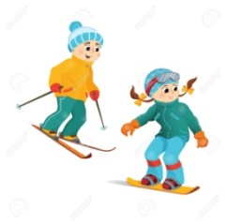
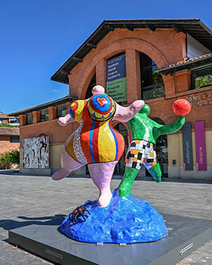
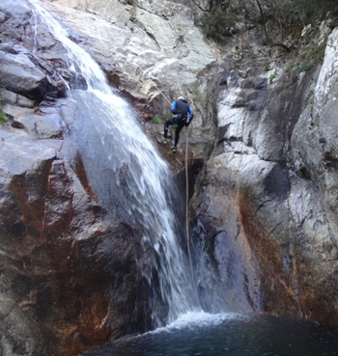
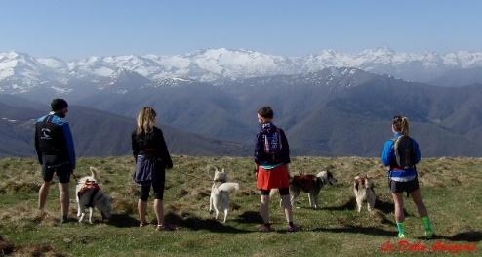
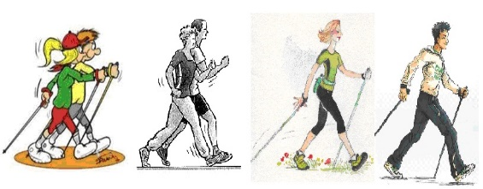
CLAS Inserm Toulouse
Venez nombreux participer aux activités
Toutes propositions d’activités pour adultes et enfants sont les bienvenues !
Contactez-nous et venez nous rejoindre au sein du bureau….
Notes:
J’ai mis toute au pluriel

